Slide 1
Assemblée de l’école EPFL
Information sur le suivi de l’Opers-EPF
Dr. Dieter Künzli,
Responsable Finances et des Ressources Humaines
Lausanne, le 20 avril 2023

Slide 2
Agenda

Slide 3
Révision partielle de l’OPers EPF
Adaptation du plan social
  En raison de la modification de l'art. 22 "Retraite anticipée suite à une restructuration" et du nouvel art. 22a de l’OPers EPF "Prestations en cas de retraite anticipée suite à une restructuration", le plan social doit être adapté.
Établissement de la liste des fonctions
  En raison de l'adaptation de l'art. 42a de l’OPers EPF "Prestations de l'employeur pour le financement de la rente transitoire", il faut établir ce que l'on appelle la liste des fonctions.

Slide 4
Plan social

Slide 5
Plan social
Adaptations matérielles
  Le plan social 2011 prévoyait au chiffre 6 "Retraite anticipée" comme limite d'âge inférieure pour la retraite anticipée suite à une réorganisation l'âge de 58 ans.
  Ce paragraphe a dû être adapté à la limite d'âge de 60 ans fixée à l'article 22, paragraphe 1, de l’OPers EPF.
  Comme les « prestations en cas de retraite anticipée à la suite d'une restructuration » ont également été modifiées dans le nouvel article 22a de l’OPers, il a fallu en tenir compte au chiffre 6.
Adaptations formelles et linguistiques
Entrée en vigueur
  Le plan social 2023 entre en vigueur après sa signature par toutes les parties :
  Si, entre-temps, des retraites anticipées ont été prises en vertu du plan social, les nouvelles dispositions de la PVO-ETH et donc, de fait, le nouveau plan social ont été pris en compte.

Slide 6
Plan social
Adaptations matérielles à l'article 6
Plan social 2011
Art. 6 [...] Dans le cadre de restructurations, les collaboratrices et collaborateurs peuvent prendre un retraite anticipée au plus tôt à à l’age de 58 ans, révolus lorsuque : [...].
Plan social 2023
Art. 6 […] Dans le cadre de restructurationsou de réorganisations, les collaboratrices et les collaborateurs peuvent prendre une retraite anticipée sont au plus tôt à l’age des 60 ans révolus. Les collaboratrices er collaborateurs qui, […],
sont entre 60 et 62 ans, reçoivent une pension de vieillesse à laquelle ils auraient eu droit s'ils avaient pris leur retraite à 63 ans
sont âgés d'au moins 63 ans se voient verser unt rente de vieiless réglementaire. […]

Slide 7
Plan social
Réactions
transfair préfèrerait la phrase
« si possible, placement à un autre poste … »
au lieu de
« soutien actif dans la recherche d’un autre poste raisonnablement exigible hors du domaine des EPF »
Réponse : Accord sur l'utilisation de la nouvelle expression.

Slide 8
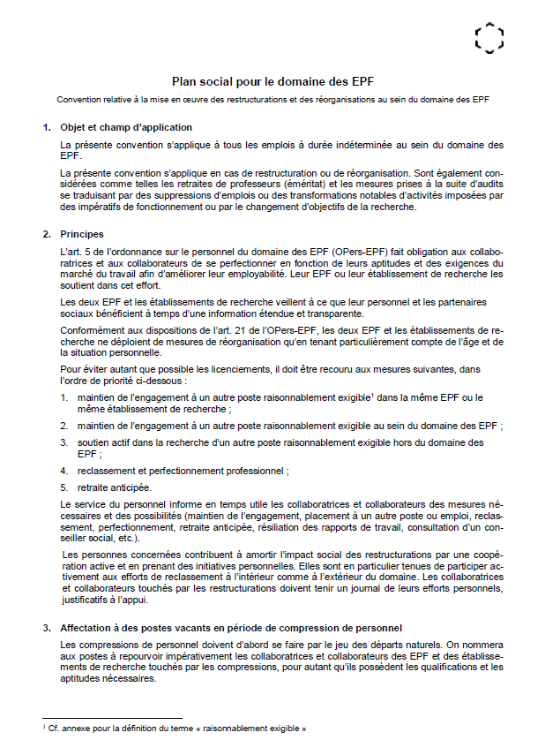
Plan social – nouvelle version

Slide 9
Liste des fonctions

Slide 10
Liste des fonctions
Situation initiale
L'article 42a de l’OPers EPF a dû être adapté
Conditions imposées par le Conseil fédéral :
  harmoniser la PVO-ETH avec les réglementations de l'administration fédérale
  Limitation du cercle des ayants droit
  (augmentation de l'âge de 60 à 62 ans et limitation aux activités pénibles).
  Participation plus faible de l'employeur au financement de la rente transitoire
Obligation des offices fédéraux dans la consultation des offices :
  Les deux hautes écoles et les établissements de recherche définissent, en accord avec le Conseil des EPF, les fonctions qui donnent droit à une participation de l'employeur au financement de la rente transitoire.
  Un droit à la participation de l'employeur au financement de la rente transitoire n'existe que pour l'exercice des fonctions mentionnées dans la liste des fonctions.
Notes:
Art. 42a Participation de l’employeur au financement de la rente transitoire (art. 32k, al. 2, LPers)
Le collaborateur qui prend sa retraite avant l’âge fixé à l’art. 21 LAVS90 peut percevoir une rente transitoire réglementaire.
L’employeur participe au financement de la rente transitoire si le collaborateur:
a. prend à titre volontaire une retraite complète ou partielle;
b. a 62 ans révolus;
c. a été employé, immédiatement avant sa retraite, pendant au moins cinq ans auprès d’une institution du domaine des EPF;
d. a exercé pendant au moins cinq ans une fonction continuellement très pénible sur le plan physique ou psychique, et
e. demande le versement d’une rente transitoire complète ou d’une demi-rente transitoire.
Les activités visées à l’al. 2, let. d, se présentent notamment dans les cas suivants:
a. activités en présence d’agents physiques, chimiques ou biologiques qui peuvent représenter un danger pour la santé;
b. activités exercées dans des conditions de travail difficiles, notamment avec des températures extrêmes, des conditions climatiques rudes ou de mauvaises conditions de lumière;
c. activités avec de lourdes charges pour l’appareil locomoteur;
d. activités présentant un risque d’accident accru;
e. activités très répétitives, monotones ou émotionnellement difficiles, qui peuvent conduire à un fort stress psychique;
f. activités qui, de par leur nature, génèrent un stress psychique important dû à la pression exercée au niveau de la performance, des attentes ou de l’innovation, ou encore à la nécessité permanente de s’adapter à des techniques et technologies très récentes et pas encore éprouvées;
g. activités avec des horaires contraignants, telles que des engagements effectués dans le cadre de plans de service fixes ou le travail de nuit;
Le Conseil des EPF détermine, en accord avec les deux écoles polytechniques et les établissements de recherche, les fonctions dont l’exercice donne droit à une participation de l’employeur au financement de la rente transitoire.
La participation en pourcentage de l’employeur au financement de la rente transitoire est réglée à l’annexe 5.
L’autorité compétente pour gérer les rapports de travail en vertu de l’art. 2 examine si les conditions d’octroi d’une rente transitoire sont remplies et calcule le taux d’occupation moyen du collaborateur.

Slide 11
Liste des fonctions
Art. 42a Participation de l’employeur au financement de la rente transitoire (art. 32k, al. 2, LPers)
Le collaborateur qui prend sa retraite avant l’âge fixé à l’art. 21 LAVS90 peut percevoir une rente transitoire réglementaire.
L’employeur participe au financement de la rente transitoire si le collaborateur:
a. prend à titre volontaire une retraite complète ou partielle;
b. a 62 ans révolus;
c. a été employé, immédiatement avant sa retraite, pendant au moins cinq ans auprès d’une institution du domaine des EPF;
d. a exercé pendant au moins cinq ans une fonction continuellement très pénible sur le plan physique ou psychique, et
e. demande le versement d’une rente transitoire complète ou d’une demi-rente transitoire.
Les activités visées à l’al. 2, let. d, se présentent notamment dans les cas suivants:
a. activités en présence d’agents physiques, chimiques ou biologiques qui peuvent représenter un danger pour la santé;
b. activités exercées dans des conditions de travail difficiles, notamment avec des températures extrêmes, des conditions climatiques rudes ou de mauvaises conditions de lumière;
c. activités avec de lourdes charges pour l’appareil locomoteur;
d. activités présentant un risque d’accident accru;
e. activités très répétitives, monotones ou émotionnellement difficiles, qui peuvent conduire à un fort stress psychique;
f. activités qui, de par leur nature, génèrent un stress psychique important dû à la pression exercée au niveau de la performance, des attentes ou de l’innovation, ou encore à la nécessité permanente de s’adapter à des techniques et technologies très récentes et pas encore éprouvées;
g. activités avec des horaires contraignants, telles que des engagements effectués dans le cadre de plans de service fixes ou le travail de nuit;
Le Conseil des EPF détermine, en accord avec les deux écoles polytechniques et les établissements de recherche, les fonctions dont l’exercice donne droit à une participation de l’employeur au financement de la rente transitoire.
La participation en pourcentage de l’employeur au financement de la rente transitoire est réglée à l’annexe 5.
L’autorité compétente pour gérer les rapports de travail en vertu de l’art. 2 examine si les conditions d’octroi d’une rente transitoire sont remplies et calcule le taux d’occupation moyen du collaborateur.

Slide 12
Création de la liste des fonctions
Mise en œuvre
Différentes approches et procédures ont été discutées lors de plusieurs réunions des responsables du personnel du domaine des EPF.
Pour chaque fonction au sein du Domaine des EPF, les contraintes rencontrées ont été déterminées conformément à l'art. 42a, al. 2d et 3 ( Annexe).
Résultat :
Dans chaque fonction, une ou plusieurs des contraintes énumérées à l'art. 42a, al. 3, peuvent apparaître.
La fonction à elle seule ne peut donc pas être déterminante pour l'ouverture d'un droit à la participation de l'employeur à la rente transitoire.
Des critères supplémentaires sont nécessaires.
Décision :
Seules les fonctions présentant trois contraintes ou plus sont mentionnées dans la liste des fonctions.

Slide 13
Liste des fonctions
Objectifs
Établir une liste de fonctions pour toutes les institutions
Garantir une objectivité maximale lors de l'évaluation
Éviter les cas de rigueur

Slide 14
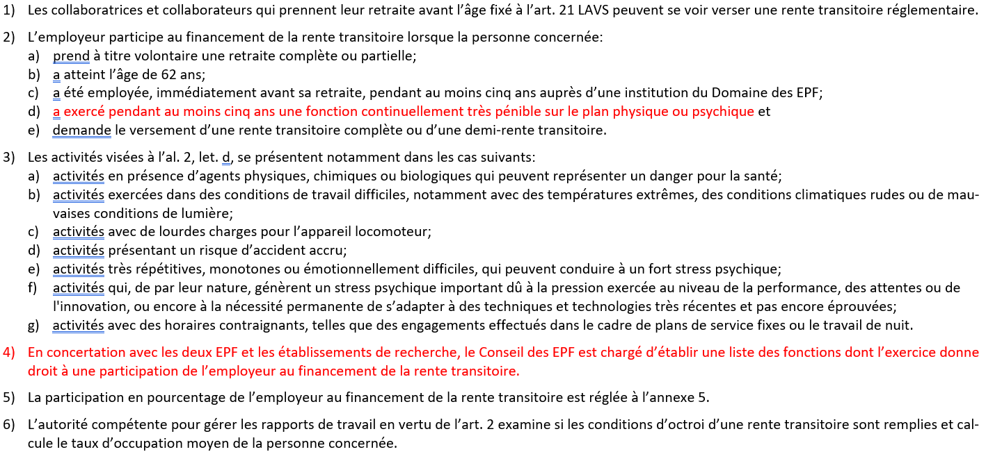
Liste des fonctions
Ajout d'une fonction à la liste des fonctions
Pour chaque type de fonction dans le domaine des EPF, les charges qui apparaissent ont été déterminées.
Si une fonction est soumise à trois charges ou plus au sens de l'art. 42a, al. 3, elle est inscrite sur la liste des fonctions.
Sur un total de 73 fonctions selon la grille des fonctions du domaine des EPF, annexe 1 PVO-EPF, 21 fonctions ont été intégrées dans la liste des fonctions.

Slide 15
Liste des fonctions
Preuve de l'exposition selon deux critères
Pour chaque personne qui demande une participation de l'employeur à la rente transitoire, il est vérifié si la pénibilité peut être prouvée selon les critères suivants :
C1 : Le supérieur hiérarchique et les RH confirment que la/les contrainte(s) est/sont apparue(s) en moyenne sur plus de 50% du temps de travail au cours des 5 dernières années.
C2 : le supérieur hiérarchique et les RH confirment que la/les contrainte(s) est/sont survenue(s) pendant l'exécution du mandat ordonné par le supérieur hiérarchique conformément au cahier des charges.
Si les deux critères sont remplis, la charge de travail est considérée comme avérée.

Slide 16
Liste des fonctions
Examen du droit à la participation de l'employeur à la rente d'attente
Délai de transition
a. Pour les collaborateurs qui ont atteint l'âge de 59 ans avant le 1er janvier 2022 et qui prennent une retraite anticipée au plus tard le 1er janvier 2025, l'ancienne réglementation s'applique.
B. Pour les collaborateurs ayant atteint l'âge de 59 ans après le 1er janvier 2022, c'est la nouvelle réglementation qui s'applique.
Les conditions d'octroi selon l'art. 42a al. 2 let. a - e sont remplies :
a. La personne souhaite prendre une retraite complète ou partielle à titre volontaire ;
b. La personne a atteint l'âge de 62 ans ;
c. La personne a travaillé au moins cinq ans pour une institution du domaine des EPF immédiatement avant la retraite ;
d. La personne a exercé une fonction impliquant une charge physique ou psychique élevée et durable pendant au moins cinq ans ;
e. La personne demande le versement d'une rente ou d'une demi-rente transitoire.
La fonction figure sur la liste des fonctions, c'est-à-dire que son exercice entraîne 3 contraintes ou plus au sens de l'art. 42a al. 3.
La charge peut être prouvée sur la base de critères

Slide 17
Liste des fonctions
Les deux écoles polytechniques et les quatre instituts de recherche ont participé à l'adaptation du nouveau plan social et à l'établissement de la liste des fonctions.
Les partenaires sociaux ont été impliqués tant dans l'élaboration de la liste dite des fonctions que dans l'adaptation du plan social.
Les résultats ont été présentés aux deux assemblées des hautes écoles.

Slide 18
Fonctions avec trois charges ou plus
21 fonctions sur 72 sont sur la liste des fonctions (29%)

Slide 19
Examen du droit à la participation de l'employeur à la rente transitoire
Résunmé
La même liste de fonctions s'applique à toutes les institutions. Celle-ci se base sur les fonctions révisées en 2018. La liste des fonctions comprend les fonctions pour lesquelles trois types de contraintes ou plus apparaissent régulièrement conformément à l'art. 42a, al. 3 de l’OPers EPF.
Seules les personnes occupant des fonctions pour lesquelles plus de trois types de contraintes sont inscrits sur la liste des fonctions ont droit à un examen individuel. Une rente transitoire est alors versée si l'examen confirme la charge effective selon les critères.
Afin d'éviter les cas de rigueur, les personnes occupant des fonctions qui n'y ont en principe pas droit peuvent également demander un examen individuel, pour autant qu'elles puissent prouver de manière crédible des charges selon l'art. 42a de l’OPers EPF.
Ainsi, a) l'exigence d'une liste de fonctions est remplie, b) les abus sont plus difficiles et c) les cas de rigueur sont évités.

Slide 20
Discussion

Slide 21
Réactions de l’assemblée de l’école de l’EPFL

Slide 22
Annexe 1 :
Fonctions dans le domaine des EPF

Slide 23
Fonctions scientifiques

Slide 24
Fonctions de soutien

Slide 25
Fonctions de soutien

Slide 26
Fonctions de soutien

Slide 27
Fonctions de soutien

Slide 28
Management et état-major

